Slide 1
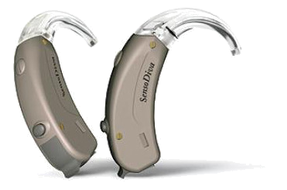
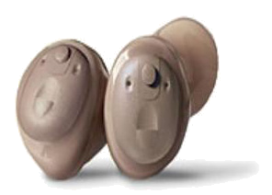
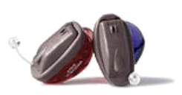
Oktatási segédanyag az audiológia témakörébe tartozó hallásjavító készülékek méréstechnikája c. tananyaghoz

Slide 2
Az anyagrész felépítése
1. Akusztikai alapismeretek
2. A hallás élettana
3. Audiometria
4. Hallókészülékek
5. Hallókészülékek méréstechnikája

Slide 3
1. Akusztikai alapismeretek
A hangok csoportosítása frekvenciájuk szerint:
- infrahang f < 16 Hz
- hallható hang 16 Hz < f < 20 kHz
- ultrahang 20 kHz < f < 100 MHz
- hiperhangok f > 100 MHz

Slide 4
1. Akusztikai alapismeretek
A hangérzet csoportosítása:
- zenei hang: periodikus rezgés
- zörej: nem periodikus rezgés
- dörej: lökésszerű állapotváltozás

Slide 5
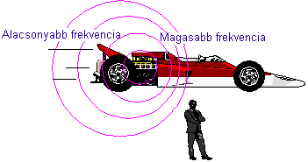
1. Akusztikai alapismeretek
A doppler effektus:
A hullámhossz megváltozik, ha a hangforrás haladó mozgást végez.
A hullám sebessége azonban nem változik, ezért az álló megfigyelő a forrásétól eltérő frekvenciájú hangot hall.

Slide 6
1. Akusztikai alapismeretek
A hangintenzitás-szint és a hangosság:
Az emberi fül számára bizonyos intenzitásérték alatti hangok nem érzékelhetőek. A fül ezen kívül nem egyformán reagál a különböző frekvenciájú hangokra, ez azt jelenti, hogy az azonos intenzitású, de különböző frekvenciájú hangokat nem egyformán halljuk hangosnak.

Slide 7
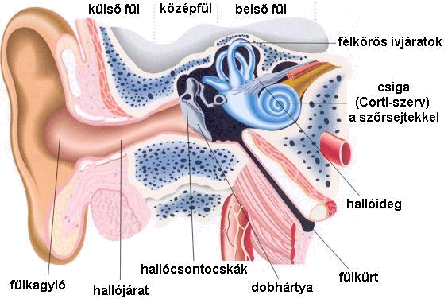
2. A hallás élettana
A fül anatómiailag három részre osztható:
1. Külső fül
2. Középfül
3. Belső fül

Slide 8
2. A hallás élettana
A külső fül:
- A fülkagylóból és a hallójáratból áll. Feladata a levegőrezgések vezetése.
Rezonátorként is szerepel /saját
frekvenciája 2500-4500 Hz
között van/, ezáltal a dobhártya
magasságában néhány dB
hangnyomás-növekedést okoz.

Slide 9
2. A hallás élettana
A dobhártya:
- A külső és középfül határát képezi.
- Kb.: 9 mm átmérőjű, kissé ovális, közepesen rugalmas lemez.
- Felülete 85 mm².
- Ferde állású, a külső hallójárat síkjával 55º-os szöget zár be.
- Belső felszínéhez a kalapács nyele rögzül.

Slide 10
2. A hallás élettana
A középfül:
- A dobüregből áll.
- A dobüregben a dobhártya és az ovális nyílás között három apró csontocska foglal helyet:
- a kalapács
- az üllő
- a kengyel

Slide 11
2. A hallás élettana
A belső fül:
- A hallás és az egyensúlyozás készülékeinek receptorait tartalmazza.
- Két részből tevődik össze:
1. tömkeleg:
a) csontos tömkeleg
b) hártyás tömkeleg
2. belső hallójárat.

Slide 12
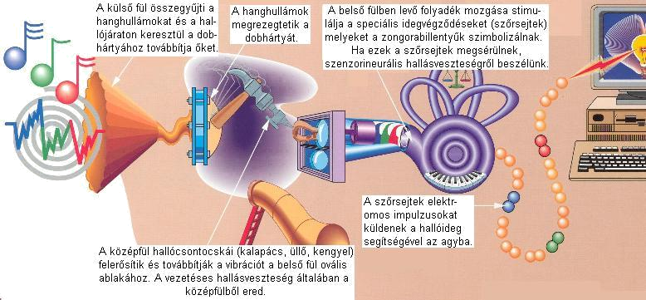
2. A hallás élettana
A fül működési elve:

Slide 13
3. Audiometria
Az audiometria definíciója:
Hallásképesség regisztrálása kalibrált elektroakusztikus készülékkel, ún. audiométerrel.
- Csoportosítása:
A vizsgáló jel beállításának módszere alapján:
1. manuális,
2. automatikus
A páciens szerepe alapján:
1. szubjektív audiometria,
2. Objektív audiometria

Slide 14
3. Audiometria
Szubjektív audiometria:
- A páciens az orvos utasításai alapján aktívan vesz részt a vizsgálatban.
- A szubjektív audiometria két alcsoportra osztható:
- tisztahang audiometria,
- beszédaudiometria
/ Az elnevezések a vizsgálat során használt ingerfajtákra utalnak! /

Slide 15
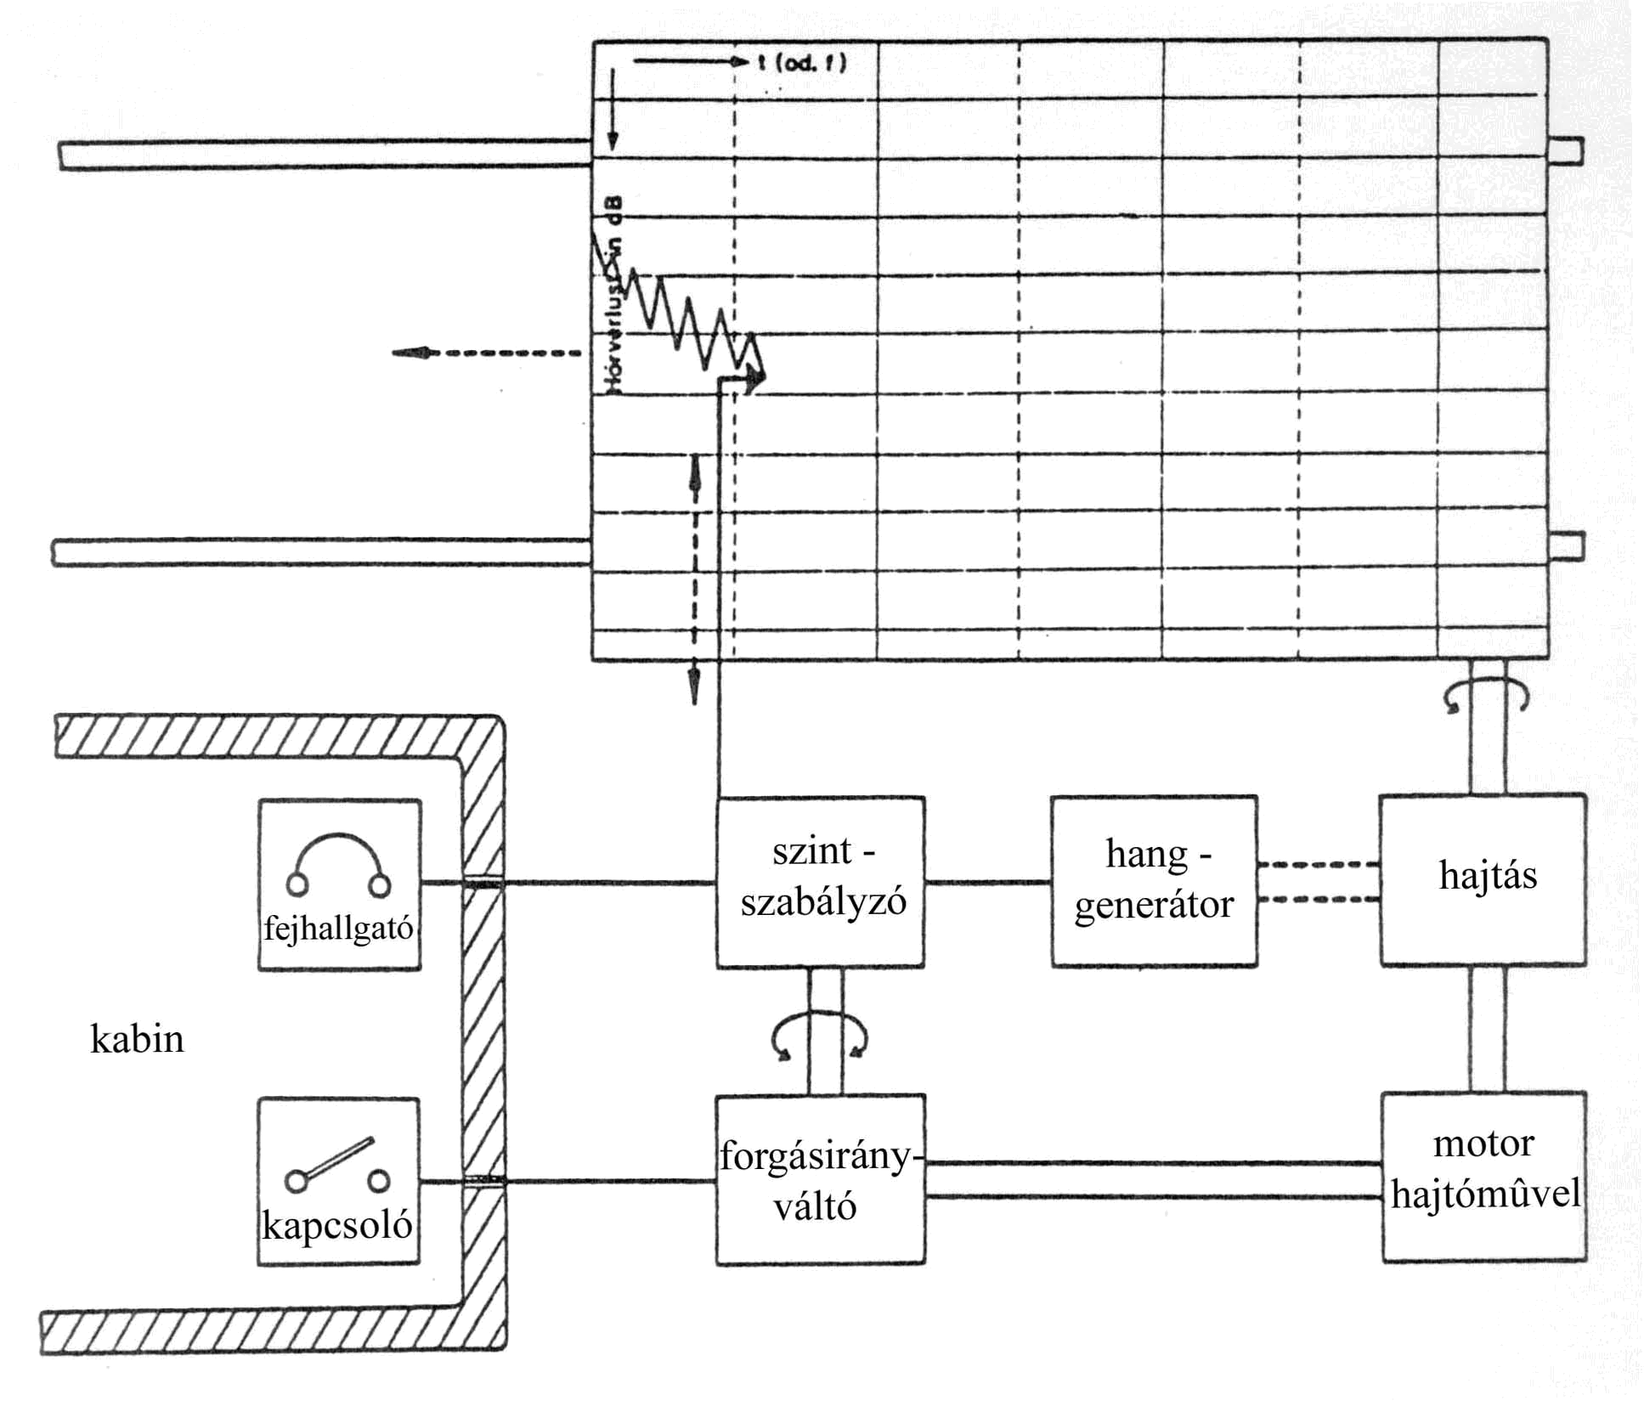
3. Audiometria
Békésy-féle audiométer:
A szubjektív audiometria
által használt műszer előd-
jének a Békésy-féle
automatikus audiométer
tekinthető.

Slide 16
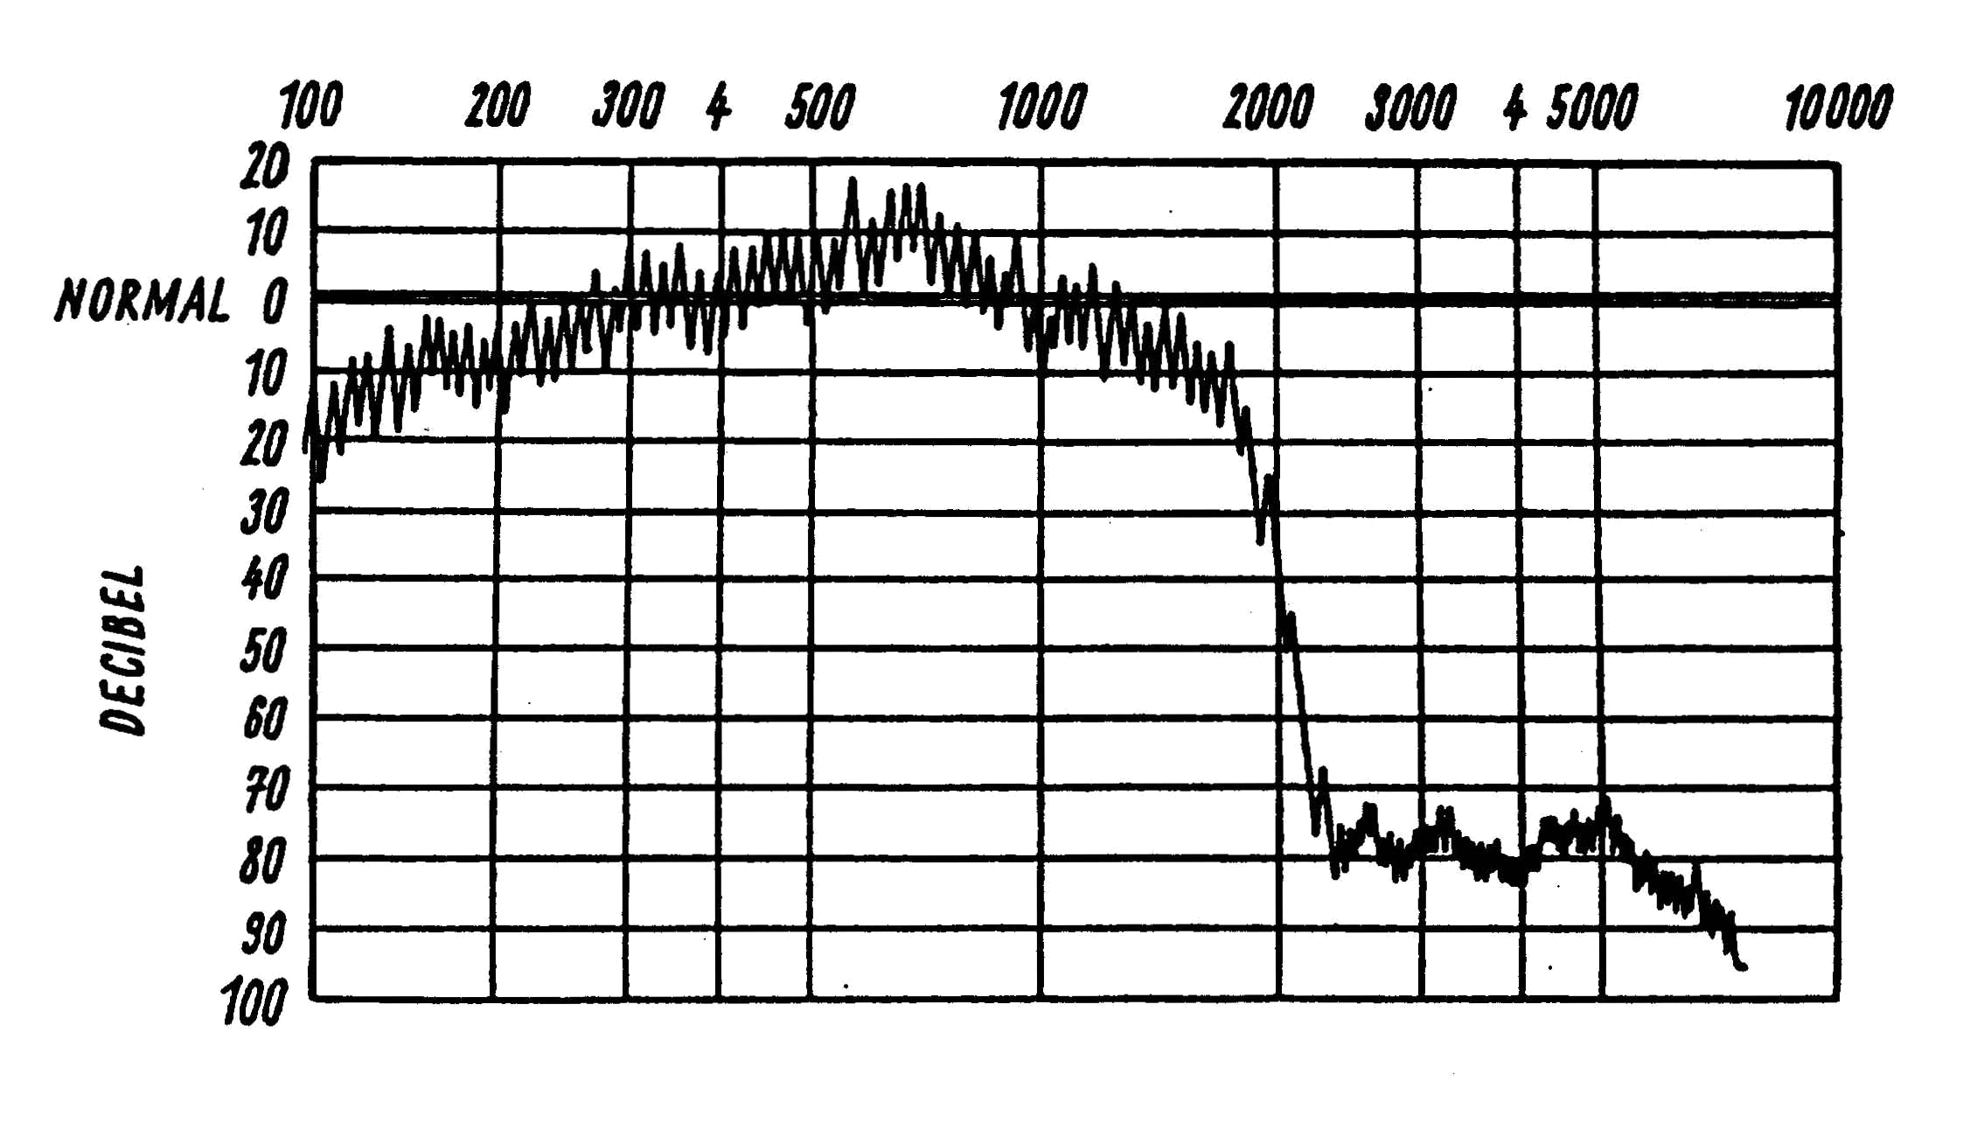
3. Audiometria
Békésy-féle audiométer:
A vizsgálat ered-
ménye egy fűrész-
görbe lesz, melynek
minimuma jelöli
azt az intenzitás-
értéket, ahol a
páciens már éppen nem hallja a vizsgálójelet.

Slide 17

3. Audiometria
Az objektív audiometria:
Objektív egy hallásvizsgálat,
ha az egyén közreműködése
nélkül nyerünk információt a
hallásról. A klasszikus
objektív hallásvizsgálatok-
nál testünk valamely része
válaszol reflex formájában.

Slide 18
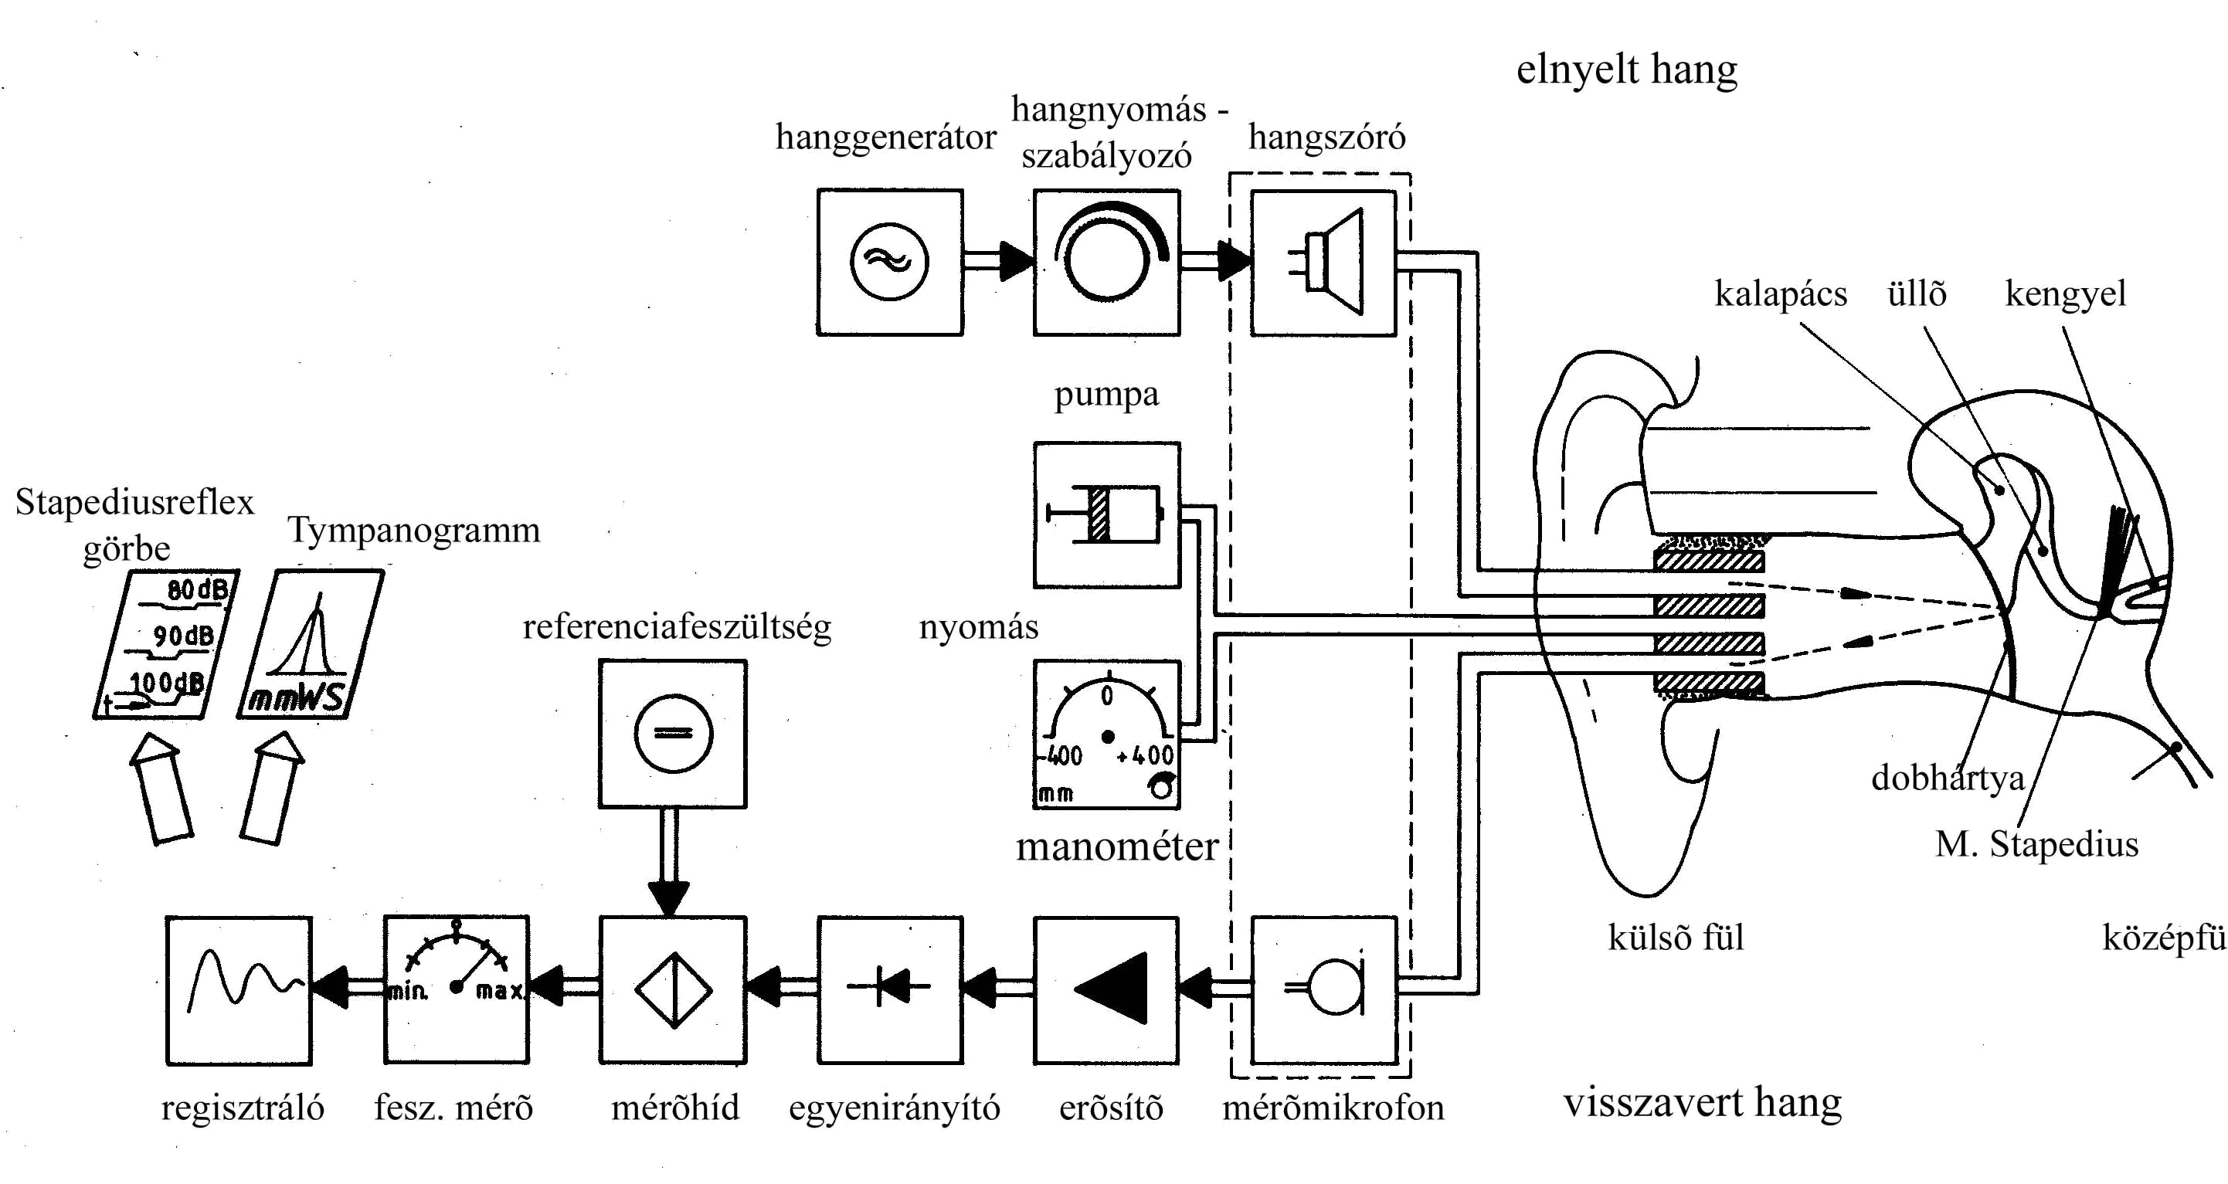
3. Audiometria
Tympanométer:

Slide 19
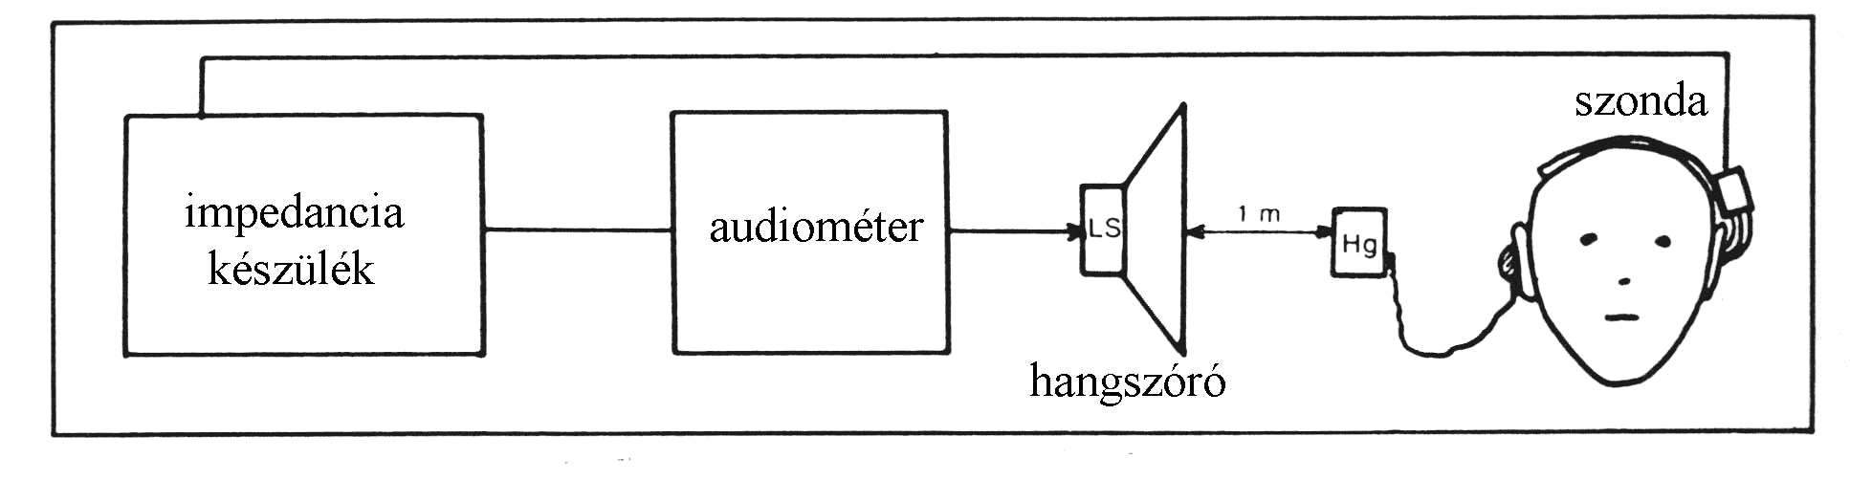
3. Audiometria
Stapediusreflex audiometria:
Stapediusreflex: a fül egyik védelmi funkciója. Ez egy mechanikus impedancia-változtatáshoz vezet a középfülben, amely egy a másik fülben elhelyezett nyomáskülönbség-mérő segítségével nyomás-impulzusokkal mérhető.

Slide 20
4. Hallókészülékek
Hallókészülék definíciója:
- A hallókészülék nem más mint egy hangerősítő. Feladata a hallásvesztés kiegyenlítése.
- Csoportosítás kialakításuk szerint:
1. dobozos 5. hallójárati
2. fül mögötti 6. implantált
3. szemüvegszárba építhető
4. fülbe helyezhető, vagy concha

Slide 21
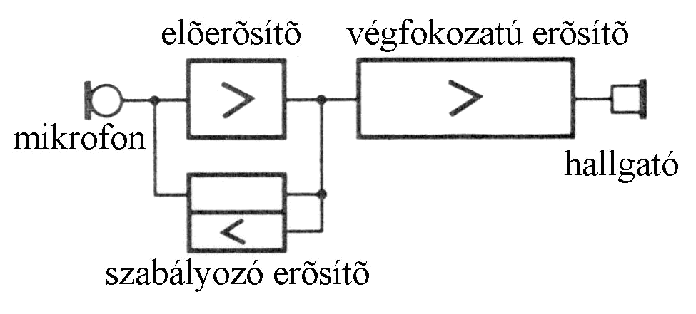
4. Hallókészülékek
Hallókészülék-technika:
Egy hallókészülék alap-
vetően egy mikrofonból,
egy erősítőből és egy hang-
szóróból áll. A működés elve,
hogy az információt hordozó hangrezgés átalakul
elektromos jellé, majd ennek felerősített változatát
alakítják vissza hangrezgéssé.

Slide 22
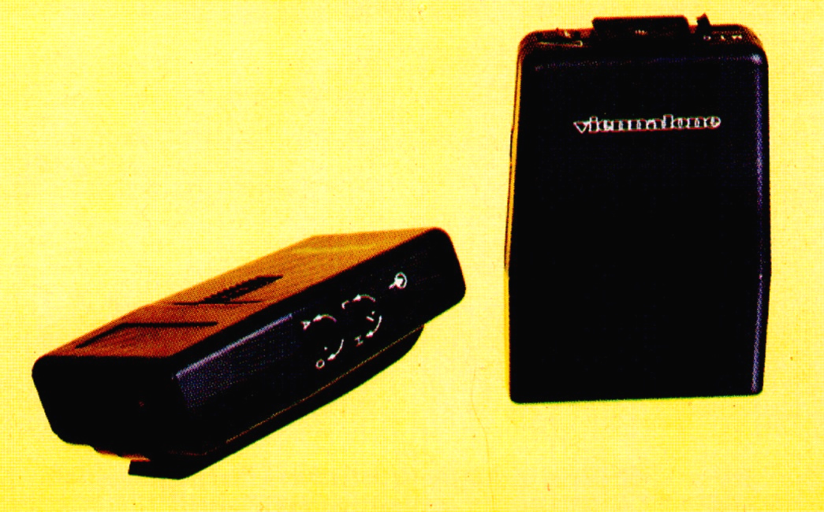
4. Hallókészülékek
1. Dobozos hallókészülékek:
A készülék méretének
köszönhetően az erősítés
mértéke jóval nagyobbra
állítható, mint az egyéb
készülékek esetében.
A felerősített jelet egy vezeték segítségével juttatják a
fülhallgatóba, vagy a csontvezető vibrátorhoz.

Slide 23
4. Hallókészülékek
2. Fülmögötti hallókészülékek:
A leggyakrabban alkalmazott
készülékek.
Fontos tartozék a felhasz-
náló fülének megfelelő
illeszték! Minden olyan hallás-
károsodás esetén használható,
amely hallókészülékkel kompenzálható.

Slide 24
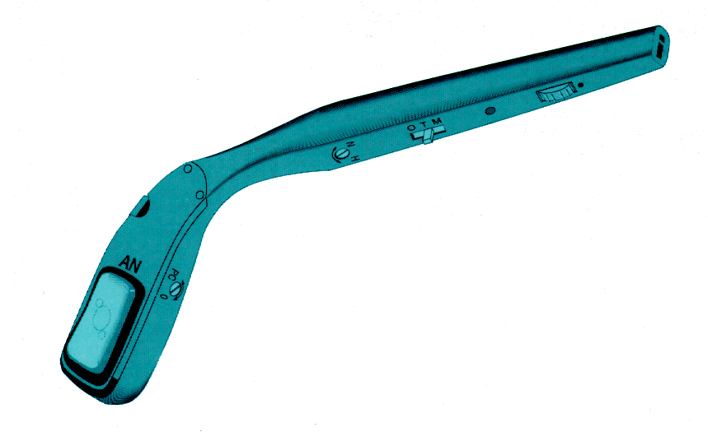
4. Hallókészülékek
3. Szemüvegszárba építhető készülékek:
Ennél a kivitelnél is lehetőség van mind
a csontvezető vibrátor, mind
pedig a hallójárati hallás-
javításra egyaránt.
Hallójárati hallásjavítás esetén egy
műanyag cső segítségével jut a hang a fülbe.

Slide 25
4. Hallókészülékek
4. Fülbe helyezhető, vagy concha készülékek:
Kifejlesztésüket elsősorban az
esztétikai szempontoknak
köszönhetik! Méretükből
adódóan csak kisebb
teljesítmény leadására képesek,
ez az 50 dB-es nagyságrendet jelenti.

Slide 26
4. Hallókészülékek
5. Hallójárati készülékek:
A fülkagyló külső lezárása és
a dobhártya között helyezkedik
el. Teljesítménye jelentős
mértékben eltér az előzőleg
tárgyalt készüléktípusok teljesítményétől, de
mivel majdnem a dobhártyánál helyezkedik el,
így nincs is akkora erősítésre szükség.

Slide 27
4. Hallókészülékek
6. Implantált hallókészülékek:
Az eljárásnak két formája ismert:
Csonthoz horganyzott: a páciens csecsnyúl-ványának csontjába egy titánium csavart rögzítenek, melynek szerepe a hang vezetése.
Középfül implantációs: az erősítő nem kis hangszórót, hanem egy vibrátort hajt meg, amelyet valamelyik hallócsonthoz illesztenek.

Slide 28
5. Hallókészülékek méréstechnikája
Szabványok:
A hallókészülékek mérése azt a célt szolgálja, hogy
egymáshoz képesti összehasonlítást lehessen végezni!
A hallókészülékek mérésére vonatkozólag létezik egy
nemzetközileg elismert szabvány, az IEC 118 – as
számú. Ezt egészíti ki az IEC 711-es szabvány, mely
a mérések során használt mérőtérfogatra vonatkozik.

Slide 29
5. Hallókészülékek méréstechnikája
Méréstechnika:
Ahhoz, hogy a hallókészülék működését vizsgálni lehessen, ismernünk
kell minden vizsgálófrekvencián a hangnyomásszintet mind a készülék
bemenetén /mikrofon/, mind a kimeneten /hangszóró/, vagyis ezeket
mérnünk kell!
Ennek a feladatnak a megoldására három különböző eljárás létezik:
1. komparáció,
2. konstans hangnyomás elve,
3. szubsztitúciós eljárás.

Slide 30
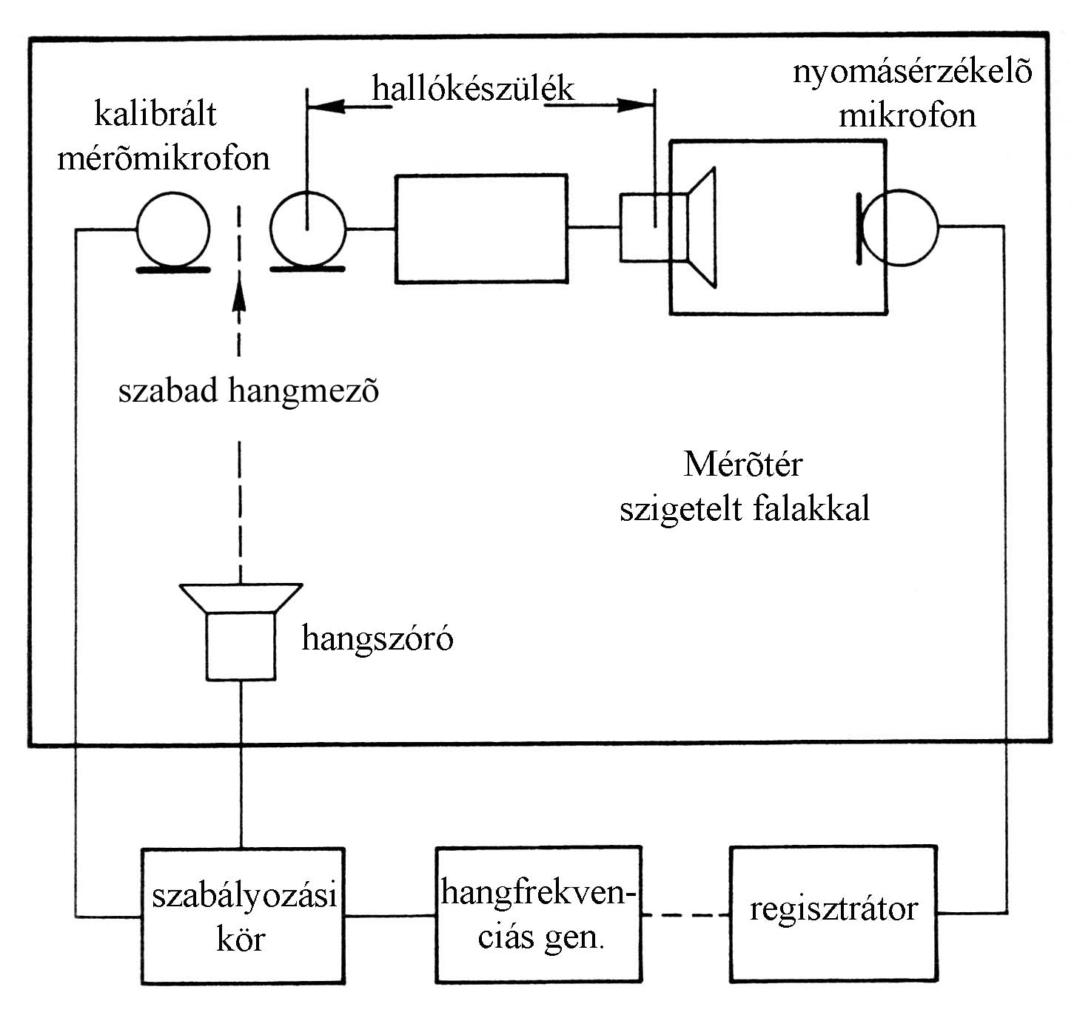
5. Hallókészülékek méréstechnikája
1. Komparációs eljárás:
A mérési elrendezésben
helyet kap egy kalibrált
mérőmikrofon, melynek
feladata a vizsgálójel
érzékelése, mérése.

Slide 31
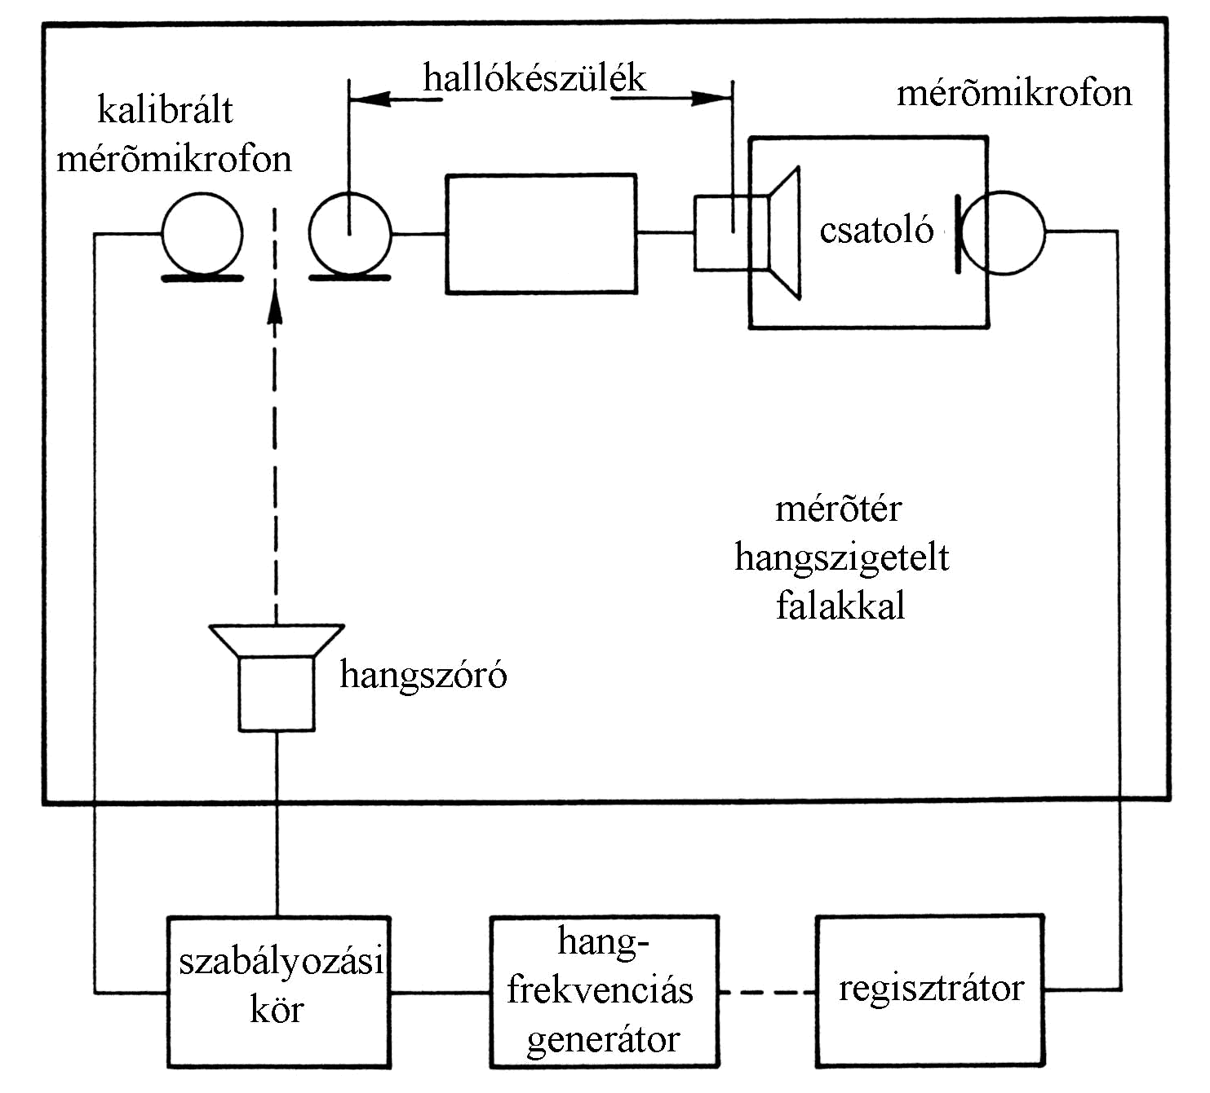
5. Hallókészülékek méréstechnikája
2. Konstans hangnyomás elve:
Mérőmikrofon ebben az
elrendezésben is helyet kapott,
de ennek az akusztikai rend-
szerbe való csatlakozási pontja
direkt a hallókészülék hang-
bemeneti nyílásánál található.
Ez olyan mértékben befolyásolja
a mérést, amellyel számolni nem
kell!

Slide 32
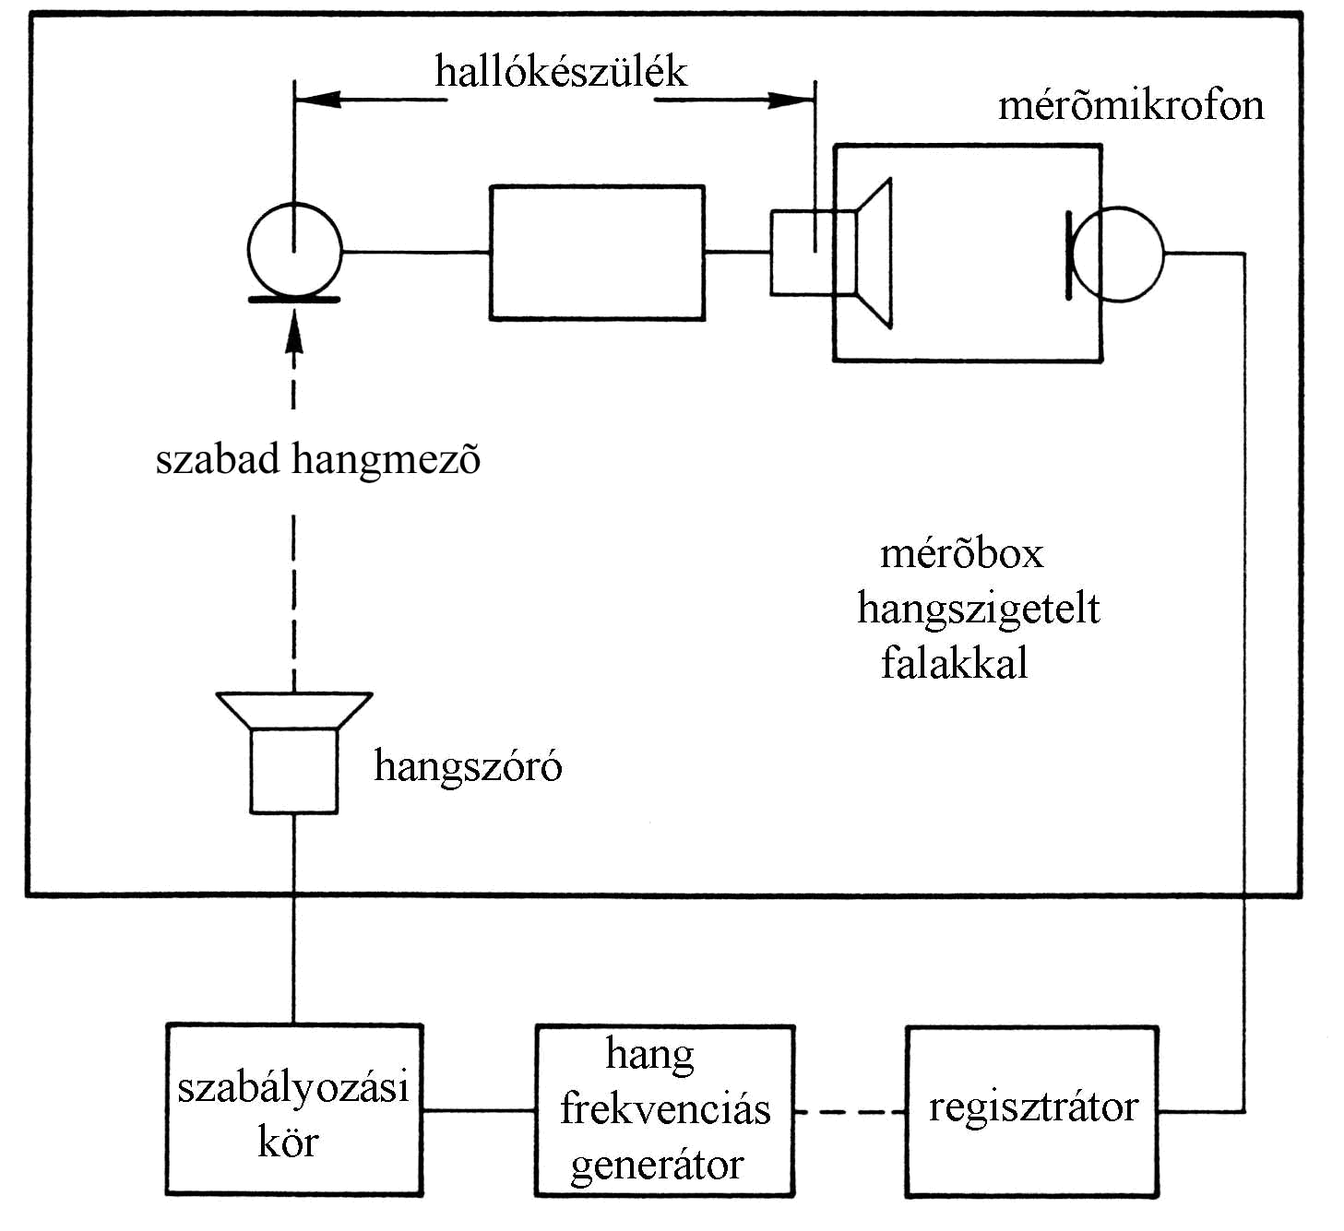
5. Hallókészülékek méréstechnikája
3. Szubsztitúciós eljárás:
Az eljárás annyiban külön-
bözik az előzőektől, hogy
a mérőmikrofon helyén
állandó hangszint van
beállítva, vagyis a mérő-
mikrofonra nincsen szükség!

Slide 33
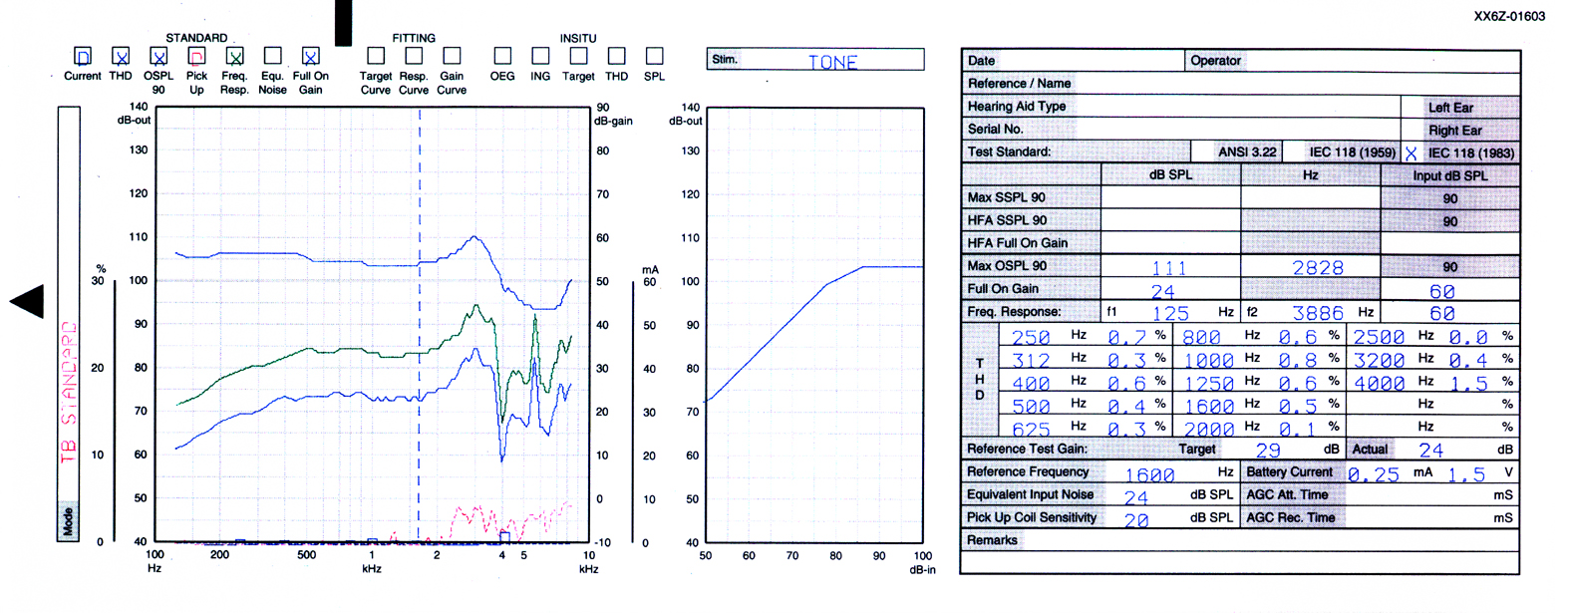
5. Hallókészülékek méréstechnikája
Mérési jegyzőkönyv:

